Slide 1


北方国际教育集团
气缸体的类型 缸套的分类
气缸体与气缸盖
的结构类型

Slide 2

目录
01
气缸体和缸盖的作用
02
缸体和气缸盖的类型
03
油道及水道
04
气缸套
https://www.zhijiaobf.cn

Slide 3
PART-01
气缸体和缸盖的作用
The function of the cylinder block and cylinder head

Slide 4
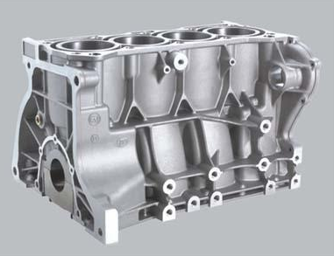
气缸体的作用
气缸体的内部包裹着，活塞、连杆以及曲轴的金属壳体，它就是气缸体。可以说活塞的上下运动，能够转化为曲轴的旋转运动，所以这个气缸体是必不可少的。

Slide 5
气缸盖的作用
作用：
气缸盖盖在缸体的上方，与活塞气缸共同构成燃烧室。
它的内部包裹这凸轮轴，摇臂、气门弹簧、进气门和排气门等部件，可以说气缸盖就是配气机构的载体。

Slide 6
PART-02
气缸体和缸盖的类型
Types of cylinder block and cylinder head

Slide 7
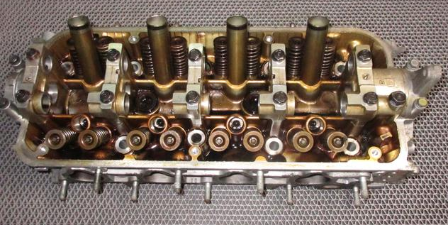
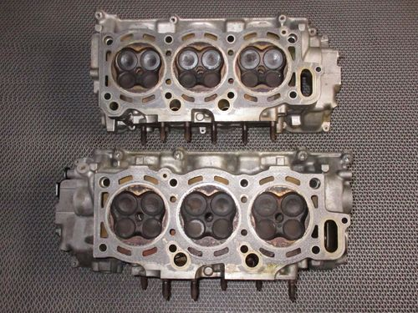
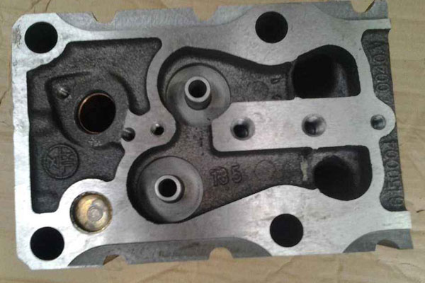
气缸盖的类型
类型：
整体式：在多缸发动机中，所有气缸共用一个气缸盖。
分块式：每两缸一盖或者三缸一盖。
单体式：每个气缸都有一个单独的气缸盖

Slide 8
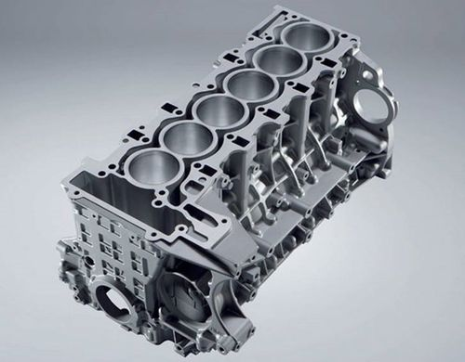
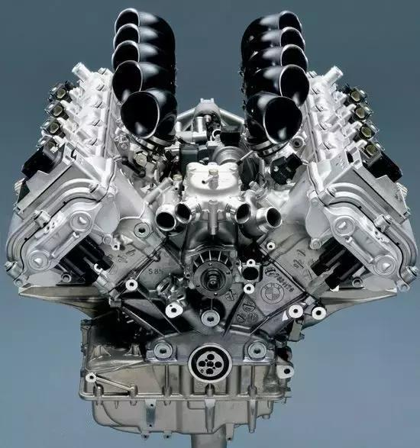
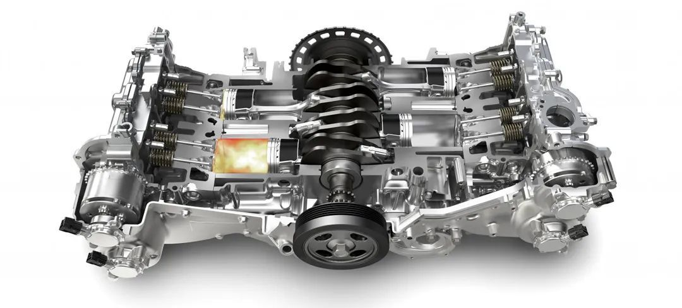
气缸体的分类
气缸的排列方式的分类：
直列：指发动机中，所有气缸排成一条直线。结构简单，加工方便的特点。
V型：指发动机中，各气缸呈V字型排列。运行更加稳定。
水平对置式：指发动机中，两列气缸呈水平相对排列。重心较底，运转更加平顺。

Slide 9
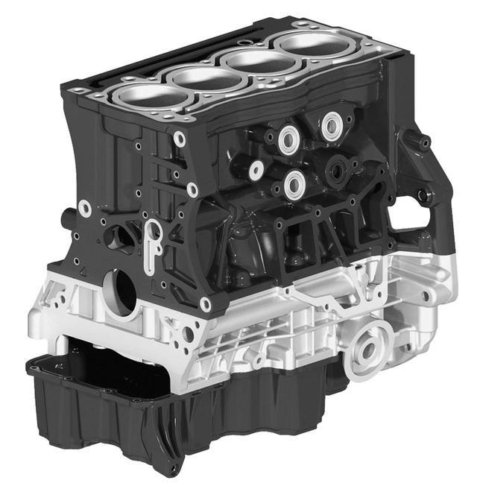
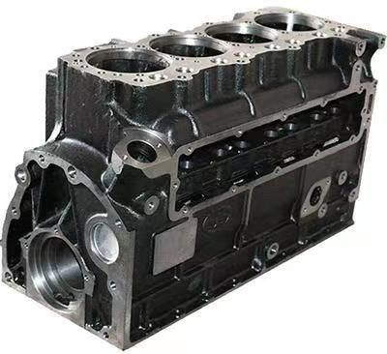
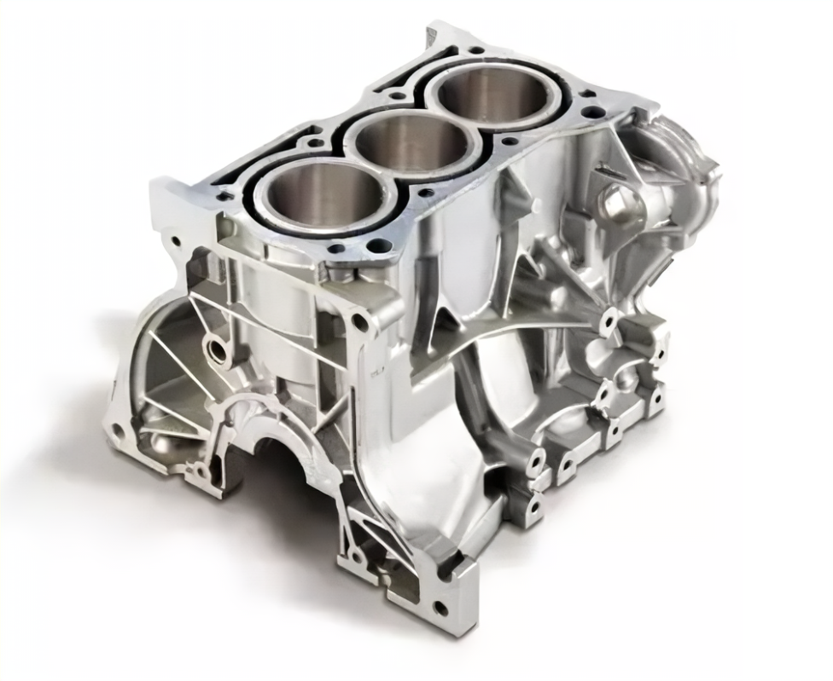
气缸体的分类
油底壳安装平面位置的分类：
一般式气缸体：它的油底壳安装位置，与曲轴的旋转中心在同一个平面上。它的曲轴的拆装比较方便，结构紧凑，方便制造。
隧道式：它曲轴的轴承孔个整体的。能承受的机械负荷就比较大，但是曲轴的拆装比较困难，维修麻烦。
龙门式：它的油底壳低于曲轴的旋转中心，所以与油底壳的密封比较简单可靠，维修也比较方便，但它的结构比较笨重

Slide 10
PART-03
水道油道
Waterway oil passage

Slide 11

水道：
发动机的水套分布在气缸周围，它与上方气缸盖的水道相通，里面装满了冷却液，在发动机启动后它们内部的冷却液就会流动，然后给我们正在工作的发动机进行降温。
油道：
发动机在工作过程中是金属间的摩擦，磨损很严重。就在缸盖和缸体的内部还设置了油道，与上方气缸盖的油道相通，它们里面是流动的机油，给发动机的运动部件进行润滑

Slide 12
PART-04
气缸套
Cylinder liner

Slide 13

气缸套的作用
它与气缸盖和活塞一起构成了气缸的工作空间。
气缸套承受活塞的侧向推力，成为活塞往复运动的导轨。
气缸套可以讲活塞总成及自身热量传递给冷却水，是其在合适的温度下持续工作。

Slide 14
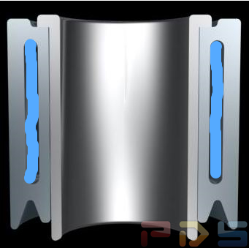
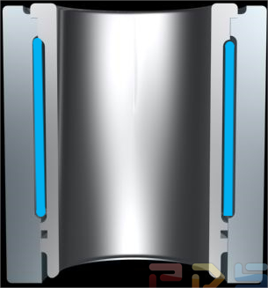
气缸套的类型
气缸套是否和冷却液直接接触把它分为了干式气缸套和湿式气缸套。
干式气缸套：缸套和冷却液之间有缸体相隔，没有直接接触，所以它的刚度和强度就比较高。
湿式缸套：与冷却液直接接触，这种缸套的散热效果比较好，但是刚度较差，容易裂纹变形，漏水漏气的现象。
干式气缸套
湿式气缸套

Slide 15
北方国际教育集团
气缸体的类型 缸套的分类
谢谢观看！
气缸盖的类型

